Slide 1
Bat algorithm
Nielsen Castelo Damasceno

Slide 2
Bat Algorithm - Conceito
Recentemente proposto por (YANG, 2010), o Algoritmo Morcego ou Bat Algorithm - BA é uma metaheurística que foi concebida baseando-se na técnica de eco- localização de algumas espécies de morcego quando em voos noturnos.
Neste modelo computacional cada morcego é codificado na forma de vetor, representando assim uma solução candidata.

Slide 3
Bat Algorithm - Conceito
Uma população de morcegos então se move no entorno do espaço de busca do problema, atualizando continuamente a frequência, velocidade e posição conforme se distanciam ou se aproximam da presa (solução ótima).
A cada nova interação do algoritmo, os morcegos são atualizados tomando como base a melhor solução encontrada pela população.

Slide 4
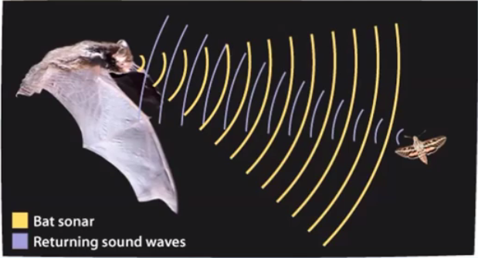
Bat Algorithm

Slide 5
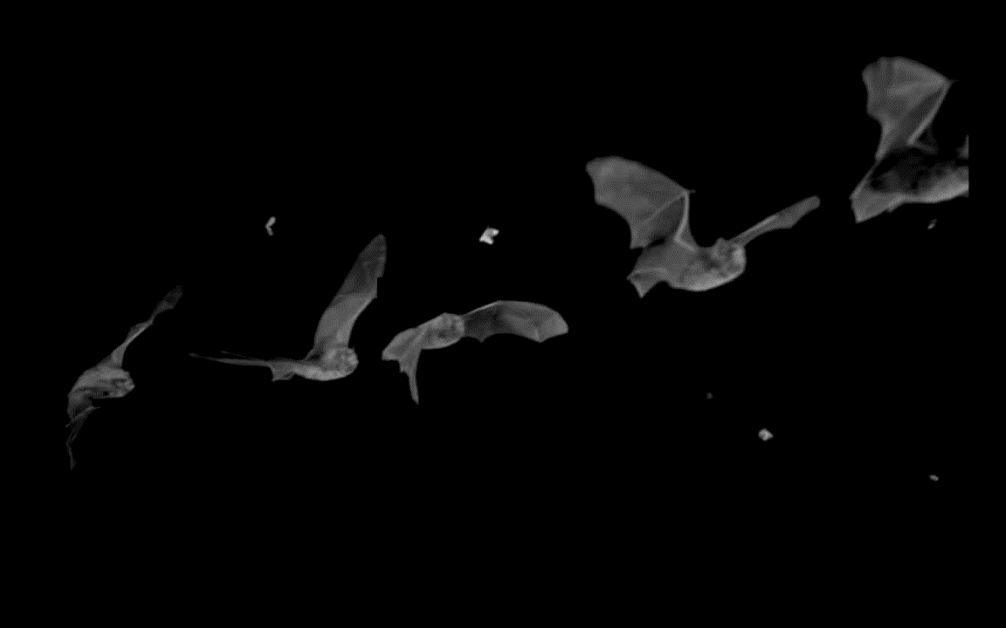
Bat Algorithm

Slide 6

Bat Intercepts

Slide 7

Bat Algorithm - Parâmetros
Atributos:
Frequência (Q);
Velocidade (v);
Posição (x);
Amplitude (A);
Taxa de Pulsos (r).

Slide 8

Bat Algorithm – Iterações
N=1
N=2
N=3
...
N=n

Slide 9
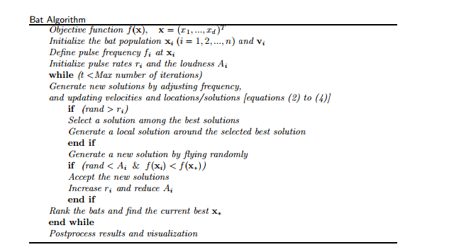
Bat Algorithm - Pseudocódigo

Slide 10
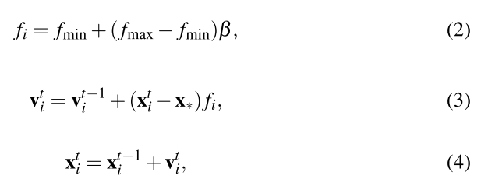
Bat Algorithm - Pseudocódigo

Slide 11
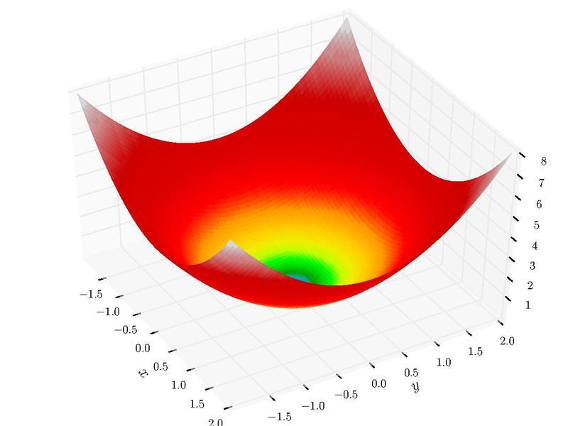
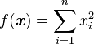


Bat Algorithm - Exemplo
Função esfera:
- Fórmula:
- Domínio de Busca:
- Mínimo:

Slide 12
Bat Algorithm - Exemplo
Código no MATLAB

